Slide 1

Unity in CAVE
Projekt 2
Julien Villiger, Daniel Inversini
TI - Abteilung Informatik

Slide 2

Unity in CAVE
Aufgabenstellung Projekt 2
Voranalyse
Prototypen
Auswertung
Finaler Entscheid
Fragen

Slide 3
Aufgabenstellung Projekt 2

Slide 4
Aufgabenstellung
CAVE Installation der BFH «updaten» mit Unity
Einarbeitung in Unity
Wahlmodul «Game Development with Unity3D»
Lauffähige Prototypen

Slide 5
Aufgabenstellung
CAVE Installation der BFH «updaten» mit Unity
Einarbeitung in Unity
Wahlmodul «Game Development with Unity3D»
Lauffähige Prototypen
Einfache, flexible Lösung anbieten

Slide 6
Vorteile durch den Gebrauch von Unity
Highlevel Game-Engine
Bietet Physik PhysX (Nvidia), Real Time Global Illumination, Low Level Rendering Access, Audio, Network, verschiedenste Pasdlattformen….
C# statt C/C++
«native» Plugins sind aber trotzdem möglich
Techdemos, Simulationen problemlos realisierbar

Slide 7
Voranalyse
Varianten
Equalizer
Implementiet im CAVE
Baut auf «Wrapper-Klassen» auf
OpenSource C++ implementation

Slide 8
Voranalyse
Varianten
Equalizer
Chromium
Verarbeitungskette der OpenGL Commands
Modifizieren, Ablehnen, Weitersenden

Slide 9
Voranalyse
Varianten
Equalizer
Chromium
Eigene Lösung
Mehrere Instanzen
Synchronisierung !
Eine Instanz
Architektur

Slide 10
Voranalyse
Varianten
Equalizer
Chromium
Eigene Lösung
middleVR
Bietet bereits Unity Plugin
Unterstützt verschiedenste Geräte
CAVE’s, Oculus Rift, Leap motion, etc
Aktuelle und moderne Software

Slide 11
Voranalyse
Gegenüberstellung
Equalizer
Wrapper nur für Graphik vorhanden, Physik & KI fehlen

Slide 12
Voranalyse
Gegenüberstellung
Equalizer
Wrapper nur für Graphik vorhanden, Physik & KI fehlen
Chromium
Eingestellt, letztes Update 2006

Slide 13
Voranalyse
Gegenüberstellung
Equalizer
Wrapper nur für Graphik vorhanden, Physik & KI fehlen
Chromium
Eingestellt, letztes Update 2006
middleVR
Hohe Kosten
Bietet Lösungen für Cluster und Multi-GPU

Slide 14
Voranalyse
Gegenüberstellung
Equalizer
Wrapper nur für Graphik vorhanden, Physik & KI fehlen
Chromium
Eingestellt, letztes Update 2006
middleVR
Hohe Kosten
Bietet Lösungen für Cluster und Multi-GPU
Eigene Lösung
Keine Restrektionen

Slide 15
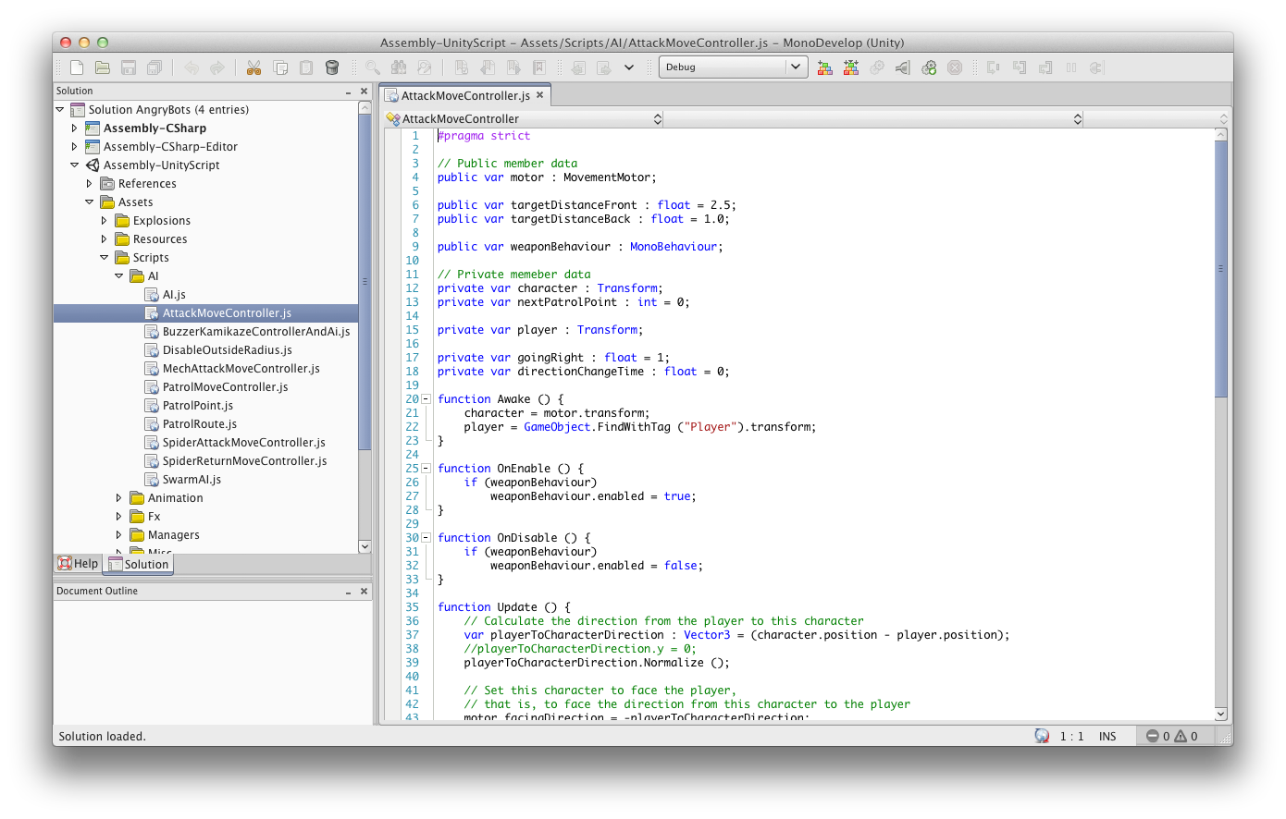
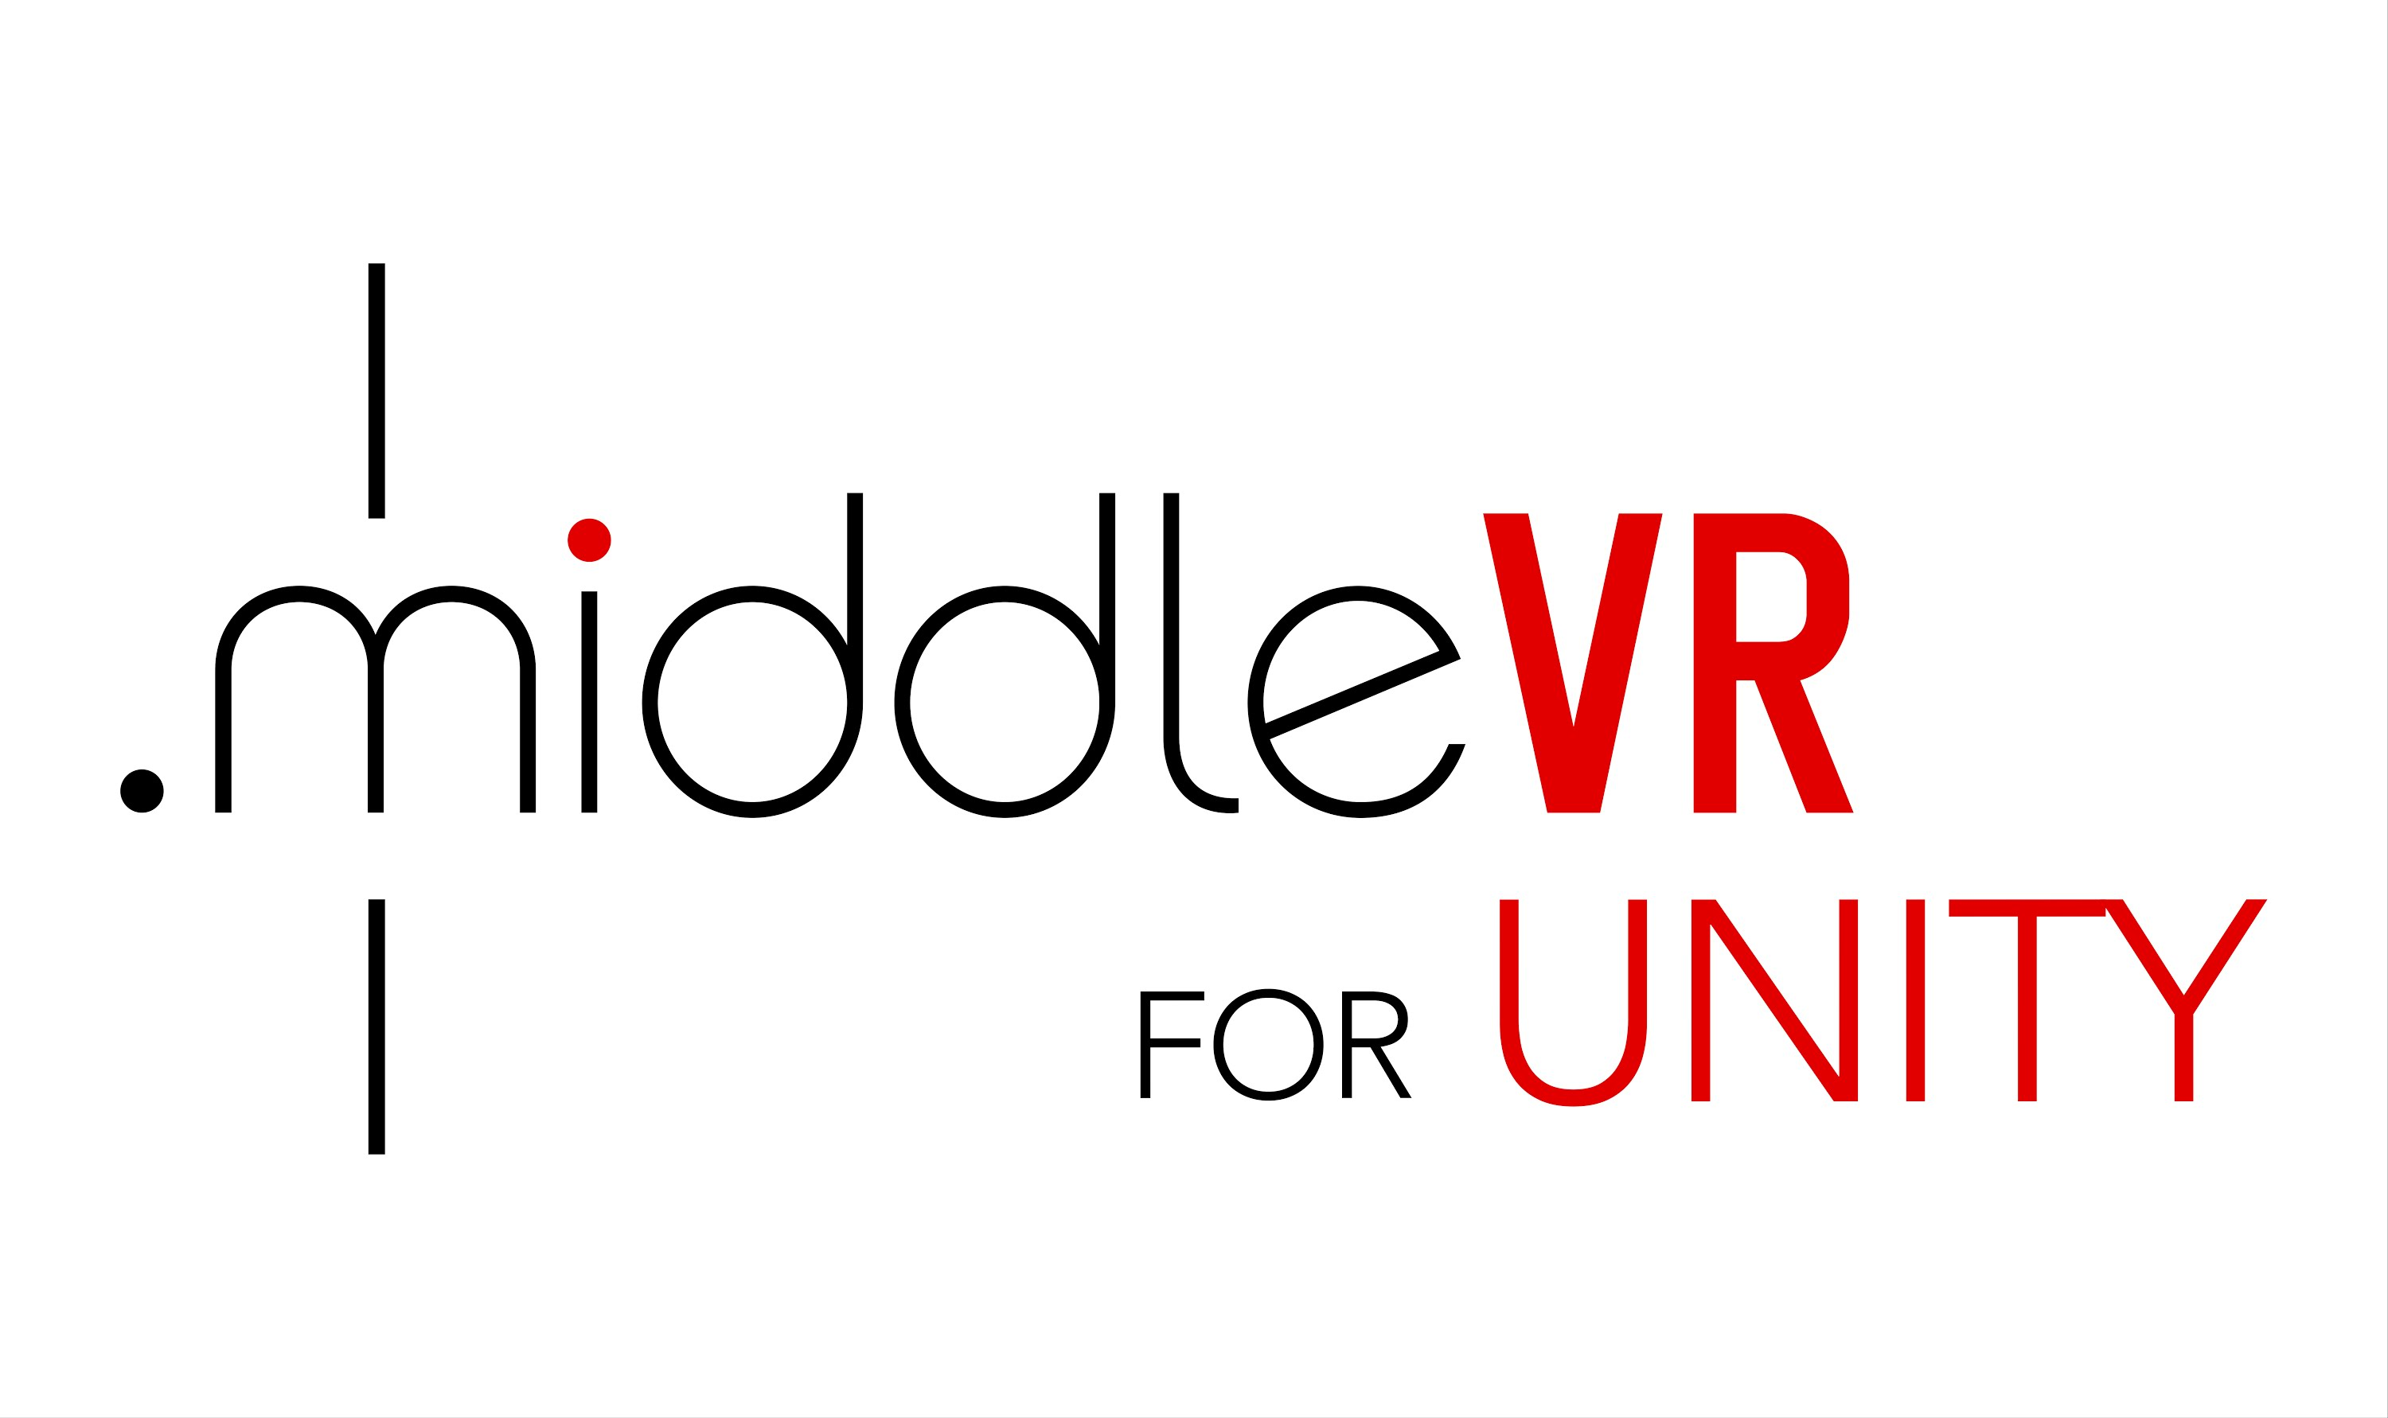
Voranalyse
Entscheid

Slide 16
Ausgangslage Prototyping

Slide 17
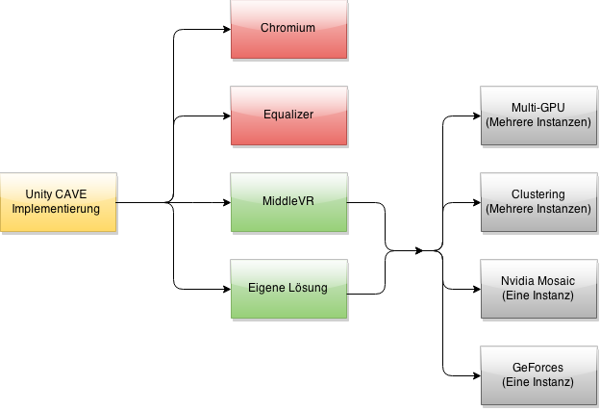
Ausgangslage Prototyping
Notes:
Erklärung Ausgangslage:
4 Varianten. Alle mittels MiddleVR oder eigener Lösung umsetzbar.
Kurze Beschreibung zu sämtlichen Varianten.
Nvidia Mosaic
- Vorgaukelung eines riesigen Bildschirms, 1 Output.
- Beispiel 4 Bildschirme. Alles was im oberen linken Viertel gerendert wird, wird an den 1. Output (Bildschirm) gesandt. Alles oben rechts an den 2. Bildschirm usw.

Slide 18


Ausgangslage Prototyping
Multi-GPU (Mehrere Instanzen)
Verteiltes Rendering
Keine Netzwerk-Einschränkungen
Synchronisierung
Flaschenhals CPU
Anzahl Screens beschränkt

Slide 19
Ausgangslage Prototyping
Clustering (Mehrere Instanzen)
Verteiltes Rendering
Skalierbarkeit
Synchronisierung
Daten übers Netzwerk übertragen

Slide 20
Ausgangslage Prototyping
Mosaic (Eine Instanz)
Keine Synchronisierung
Treiber verteilt Last auf alle GPUs
Anzahl Screens beschränkt
Anschaffung Quadro Karten

Slide 21
Ausgangslage Prototyping
GeForces (Eine Instanz)
Keine Synchronisierung
Anzahl Screens beschränkt
Last nur auf einer GPU
Keine native Fullscreen Funktionalität
Notes:
- Keine native Fullscreen Funktionalität: Fullscreen immer auf 1 Output beschränkt.

Slide 22
Prototyping im CAVE

Slide 23
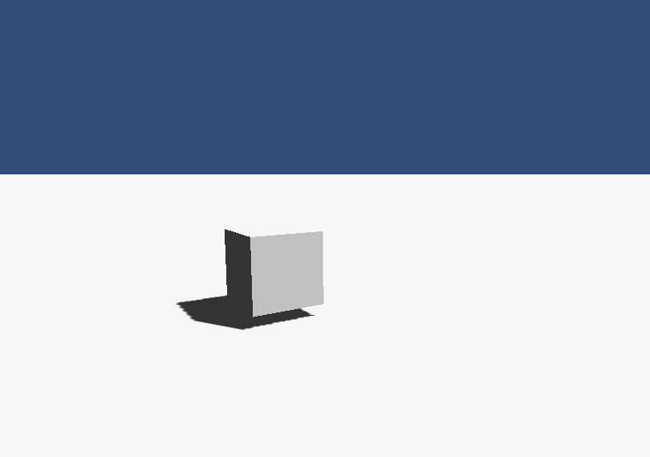
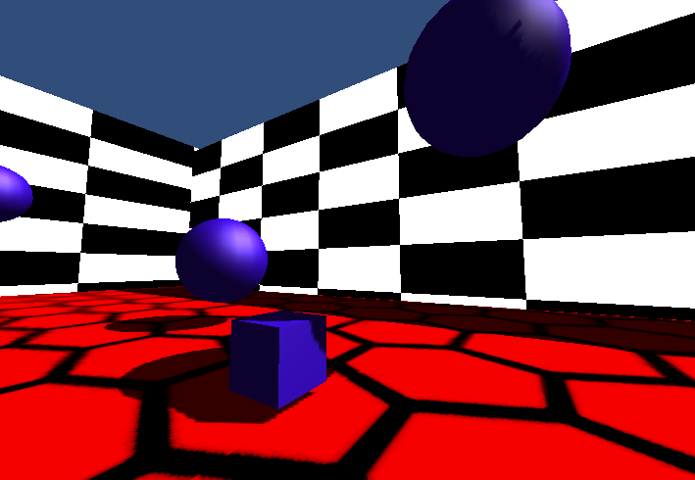
Prototyping im CAVE
Basic
Basic Extended
Notes:
Basic
Grundlegende Lauffähigkeit des Systems testen.
Kein grosser Datentransfer.
Basic Extended
Schachbrettwände um Perspektive / Ausrichtung der Kameras im CAVE zu prüfen.
Physikalische Kugeln, um Positionsabgleich zu testen.
Per Knopfdruck Farbe der Kugeln ändern.

Slide 24
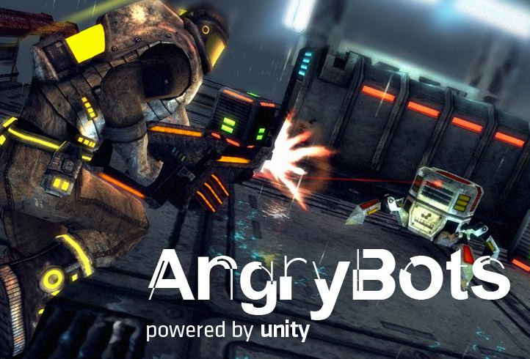
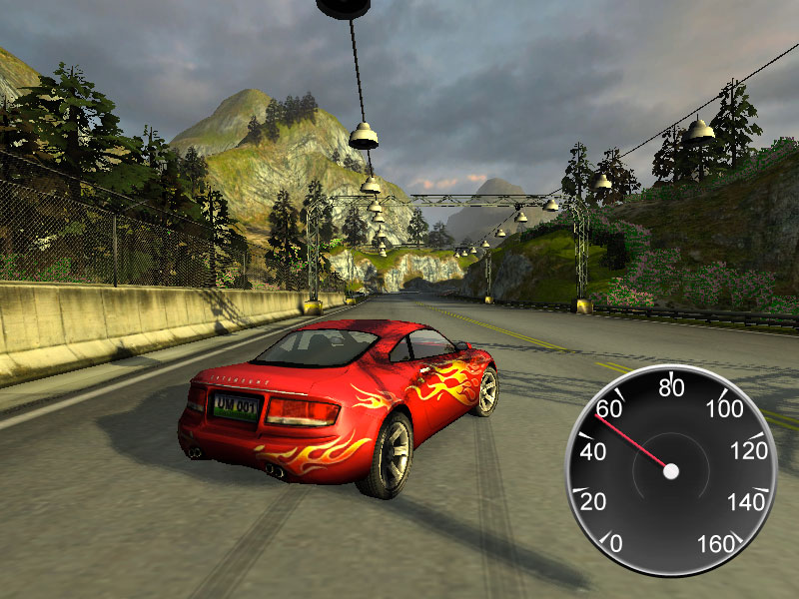
Prototyping im CAVE
AngryBots
Car Tutorial
Notes:
AngryBots
Beispielprojekt Unity 4.
Geeigneter Showcase der Möglichkeiten von Unity (Effekte, detaillierte Models, Shaders, Partikel, sonstige Keyfeatures).
Car Tutorial
Autorennspiel.
Physik testen.

Slide 25
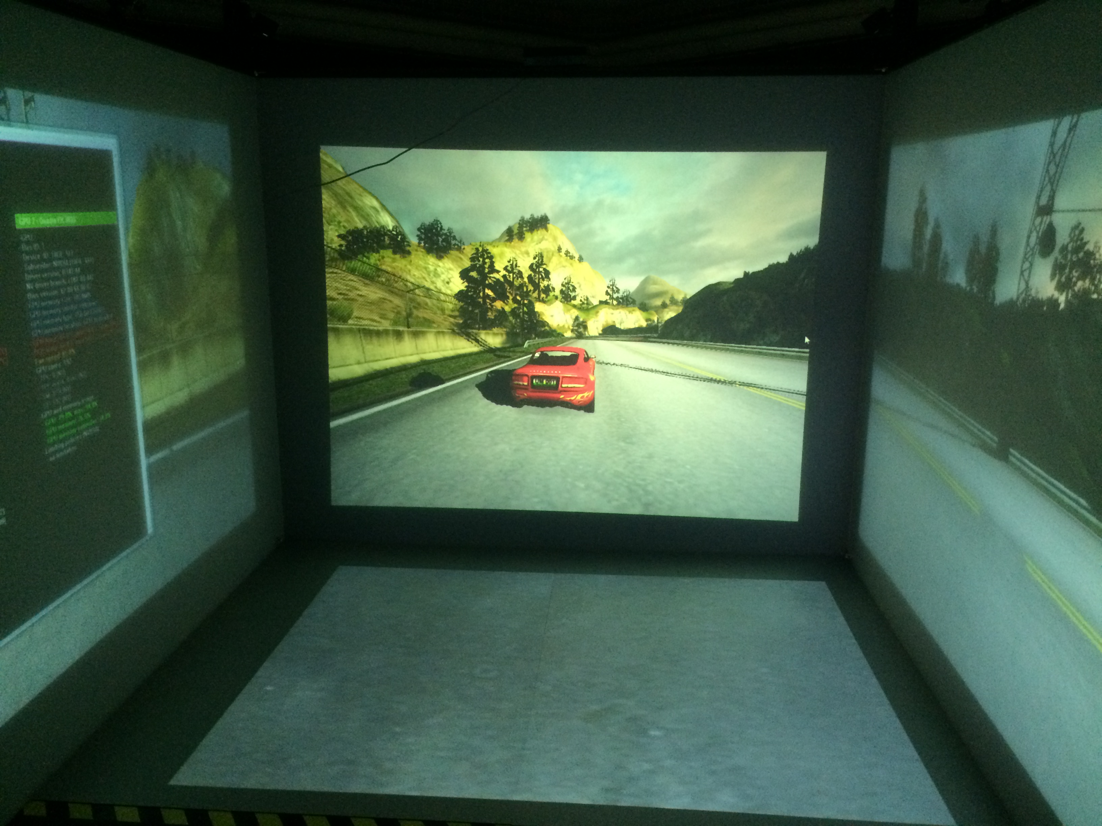
Prototyping im CAVE

Slide 26
Prototyping im CAVE
Mehrere Instanzen
Eine Instanz
Hauptproblem Synchronisierung
MiddleVR gleicht nur Position ab
Inkonsistente Bildrate
Kameraabgleich wird durch Custom-Scripts gestört
Jede Applikation erfordert Adaptionen
Hohe, konstante Bildrate
Keine Synchronisierungsprobleme
Sehr stabiles System

Slide 27
Prototyping im CAVE
Finaler Entscheid
MiddleVR mit mehreren Instanzen erfordert jedes Mal Adaptionen
Mosaic stabile Performance
Aufgaben MiddleVR nur marginal
Umsetzung primitiver Prototyp «eigene Lösung»
Eigene Lösung basierend auf Mosaic

Slide 29
Prototyping im CAVE
Work
4 Beamer im Einsatz
Clusters aufsetzen
GeForce Client aufsetzen
Mosaic Client aufsetzen
Notes:
- 4 Beamer: Um Stereoskpie zu testen Beamer umbauen, mit Verzicht auf 1 Leinwand.

Slide 30
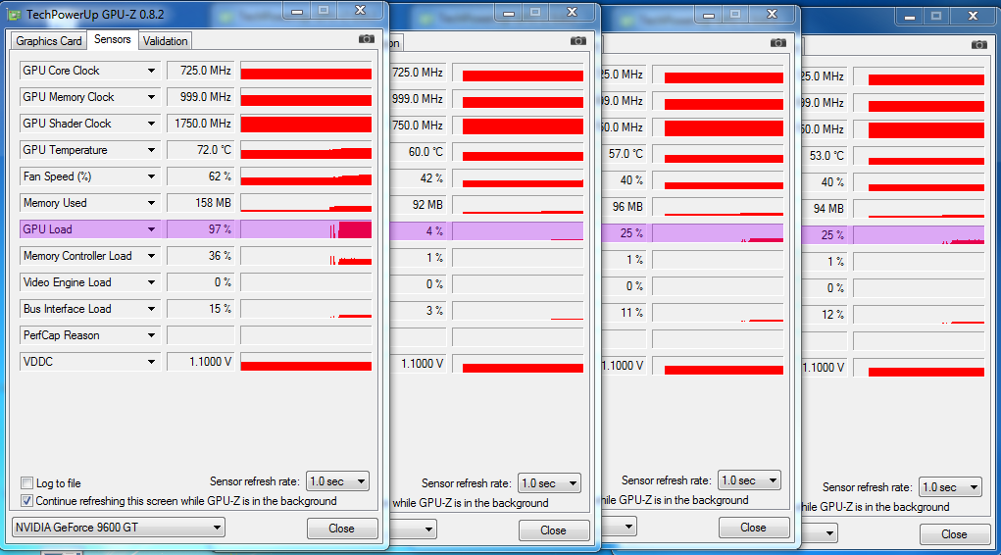
Prototyping im CAVE
GPU Performance - GeForces

Slide 31
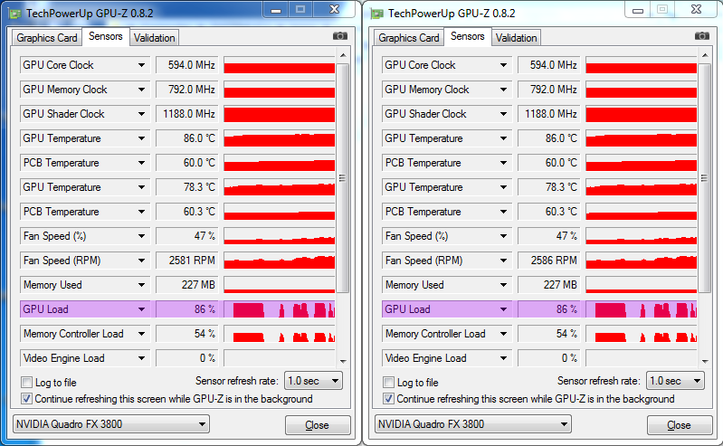
Prototyping im CAVE
GPU Performance - Mosaic

Slide 32
Nächste Schritte
Hardware Reparaturen CAVE
Hardware Beschaffung für Mosaic (Quadro’s)
Bachelor Thesis 2015/2016

Slide 33
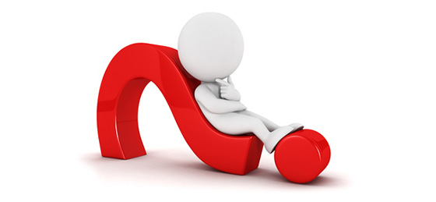
Fragen

